Slide 1
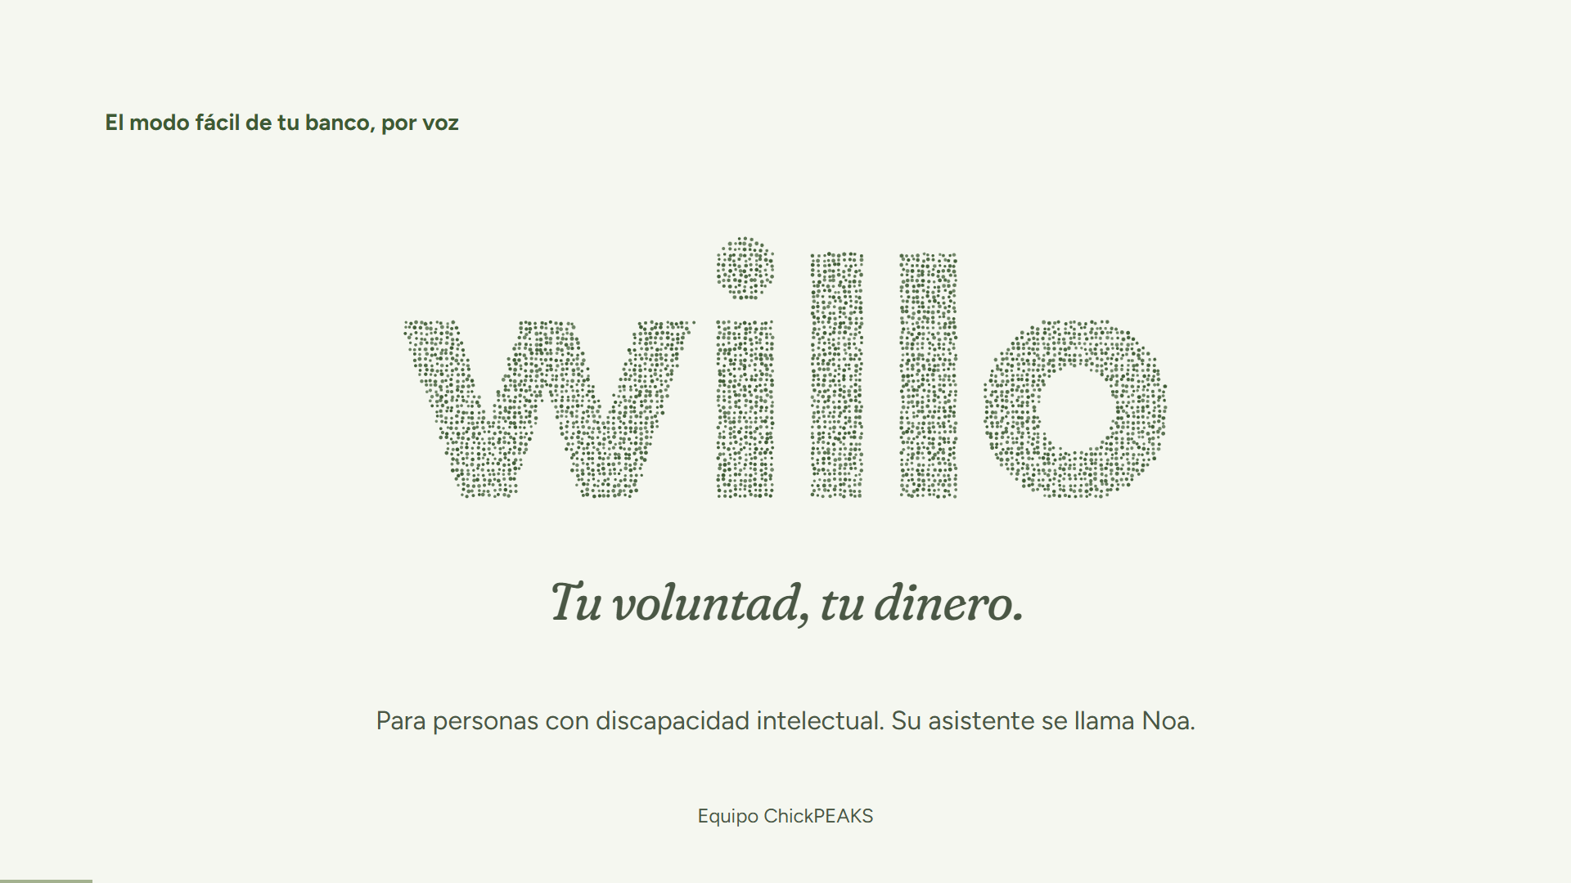
Notes:
Hola. Somos el equipo de Willo. Willo es el modo fácil de tu banco, para personas con discapacidad intelectual. Se usa hablando, en lectura fácil. Su lema: tu voluntad, tu dinero.

Slide 2
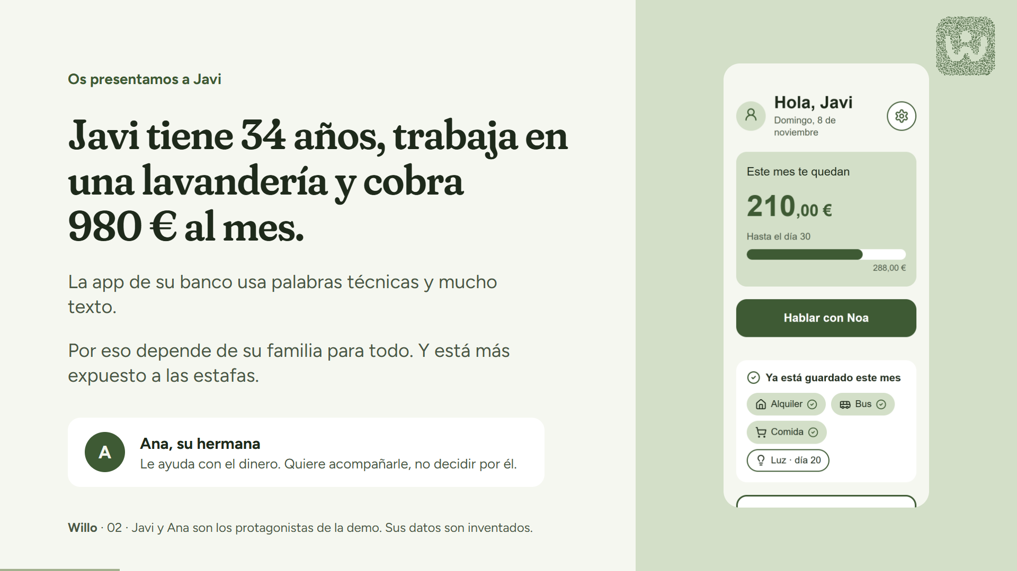
Notes:
Este es Javi. Tiene 34 años, trabaja en una lavandería y cobra 980 euros al mes. Quiere decidir sobre su dinero, como cualquiera. Pero la app de su banco no está hecha para él. Así que pregunta a su familia para todo, o se arriesga a que le engañen. Sobre todo a su hermana Ana. Ana le ayuda con el dinero, pero no quiere decidir por él: quiere acompañarle. En la demo veréis también su móvil.

Slide 3
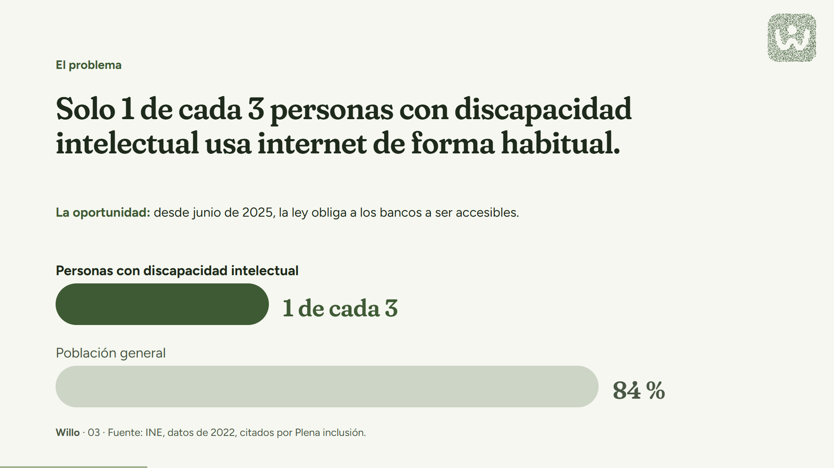
Notes:
Y Javi no es un caso aislado. Según el INE, solo una de cada tres personas con discapacidad intelectual usa internet de forma habitual. En la población general es el 84 por ciento. La banca digital deja fuera justo a quien más apoyo necesita. Y aquí está la oportunidad: desde junio de 2025, la ley obliga a los bancos a ser accesibles.

Slide 4
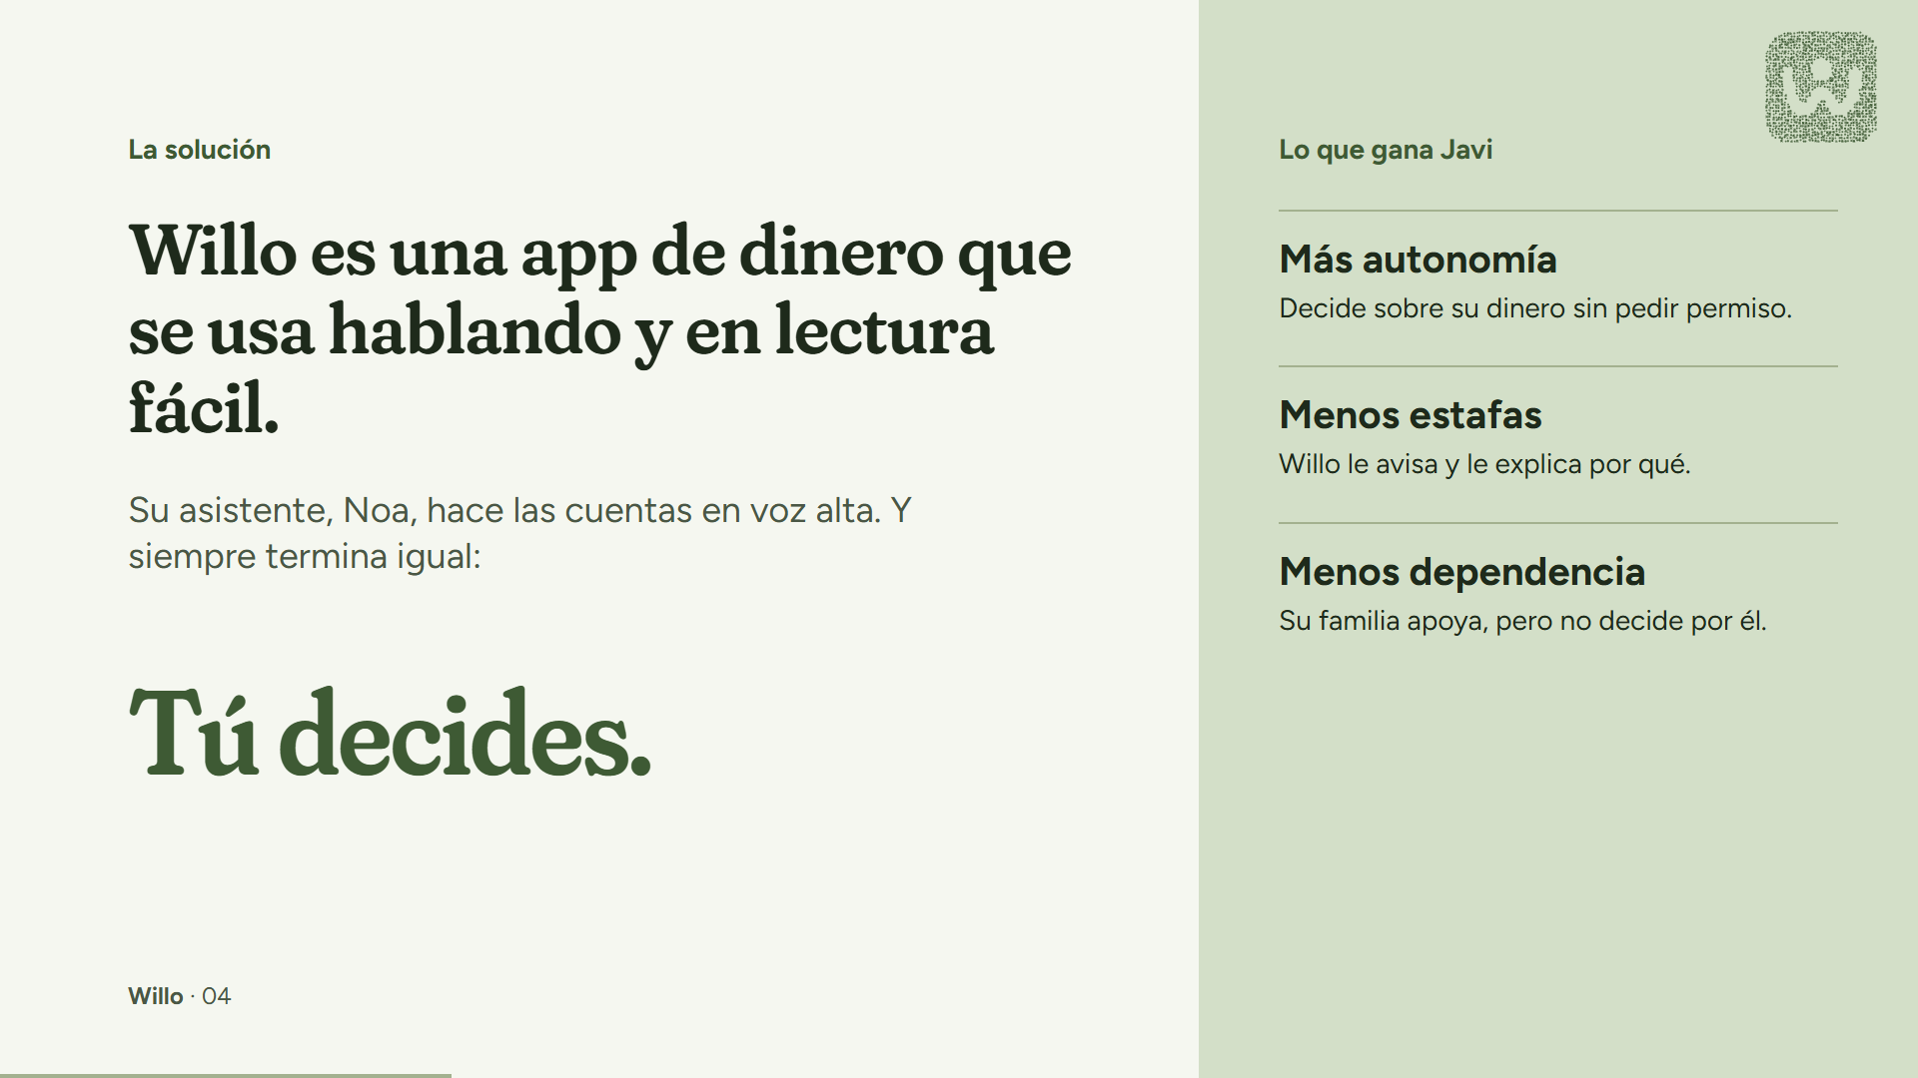
Notes:
Por eso hemos creado Willo. Es una app de dinero que se usa hablando, con frases cortas y cifras en euros. Su asistente se llama Noa. Noa hace la cuenta y la explica. Pero nunca decide por la persona: siempre termina con "Tú decides".

Slide 5
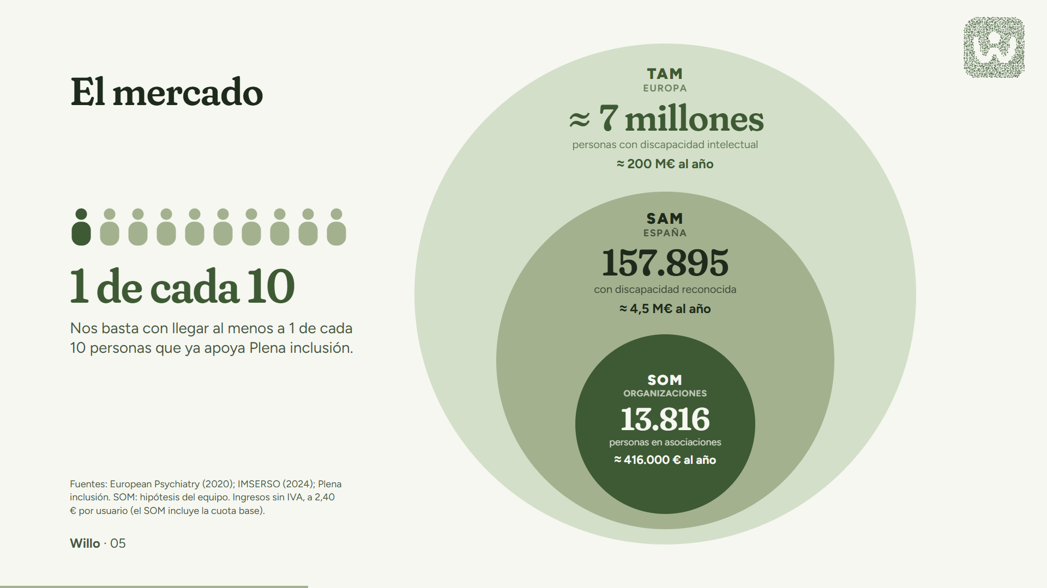
Notes:
Nuestro mercado. TAM, Europa: hay casi 7 millones de personas con discapacidad intelectual, y la directiva europea de accesibilidad obliga a todos los bancos de la UE. Son unos 200 millones de euros al año. SAM, España: según el IMSERSO, 157.895 personas con discapacidad intelectual o del desarrollo reconocida; unos 4,5 millones al año. SOM: empezamos por las personas que ya están en asociaciones y organizaciones como AMÁS o Plena inclusión. Plena inclusión apoya a 150.000 personas; queremos llegar a 13.816, menos de 1 de cada 10. Eso son unos 416.000 euros al año.

Slide 6
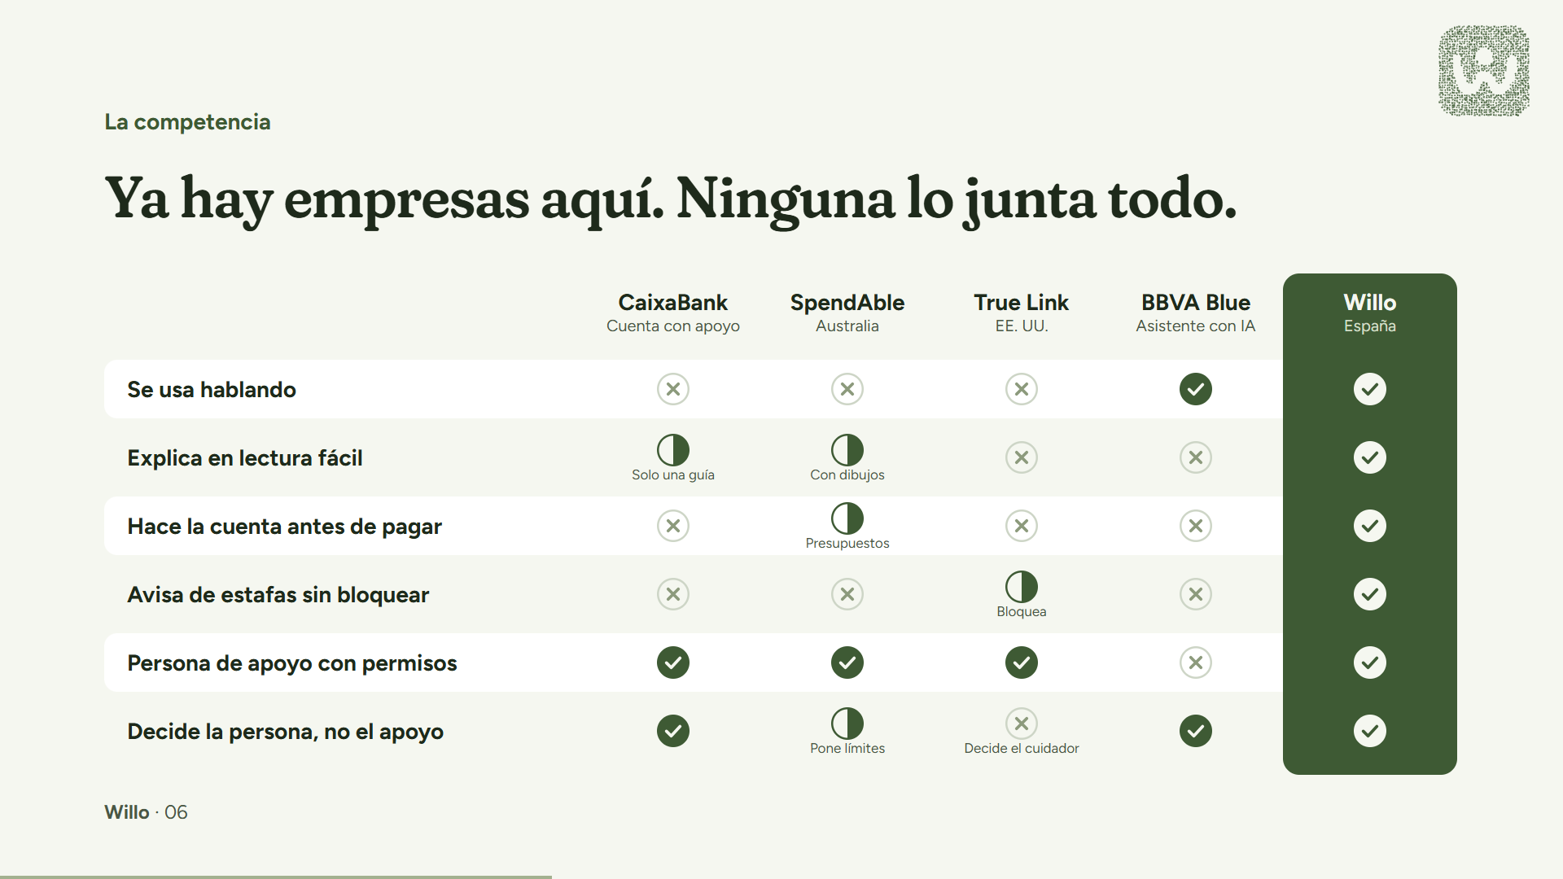
Notes:
Ya hay empresas trabajando en esto. CaixaBank tiene una cuenta con persona de apoyo y una guía en lectura fácil, pero la app no te habla ni te explica cada pago. SpendAble, en Australia, es una tarjeta con app para personas con discapacidad intelectual, pero los presupuestos los pone la persona de apoyo. True Link, en Estados Unidos, protege de estafas bloqueando: decide el cuidador. Y Blue, de BBVA, habla con IA, pero no en lectura fácil ni con apoyos. Willo es el único que junta todo y deja decidir a la persona.

Slide 7
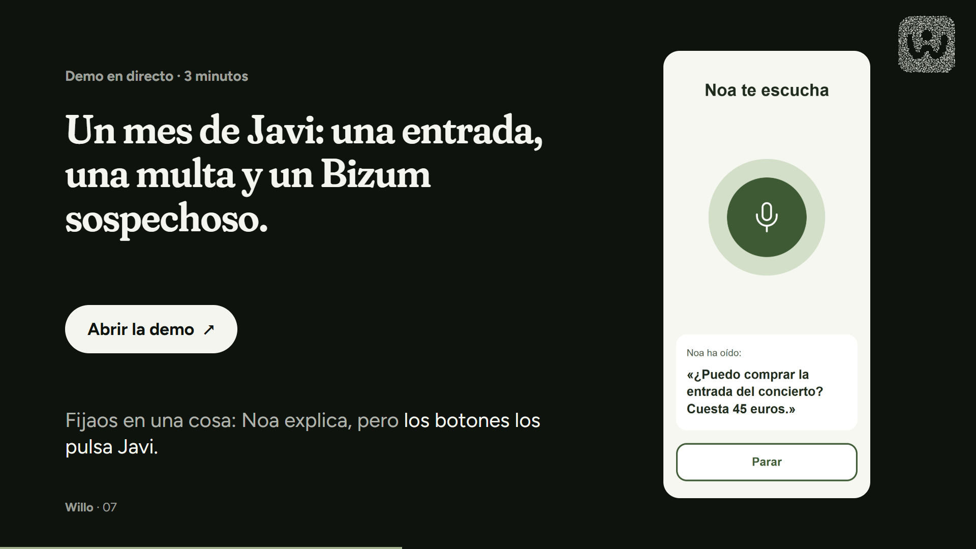
Notes:
Vamos a verlo en directo con los móviles de Javi y de su hermana Ana. Empezamos en la app de MyInvestor: Willo es un botón más, el modo fácil. Seguid el guion de la demo: entrada del concierto, multa de aparcamiento, Bizum de Carlos e informe anual. Si falla la conexión, pasad al vídeo de respaldo: [enlace al vídeo].

Slide 8
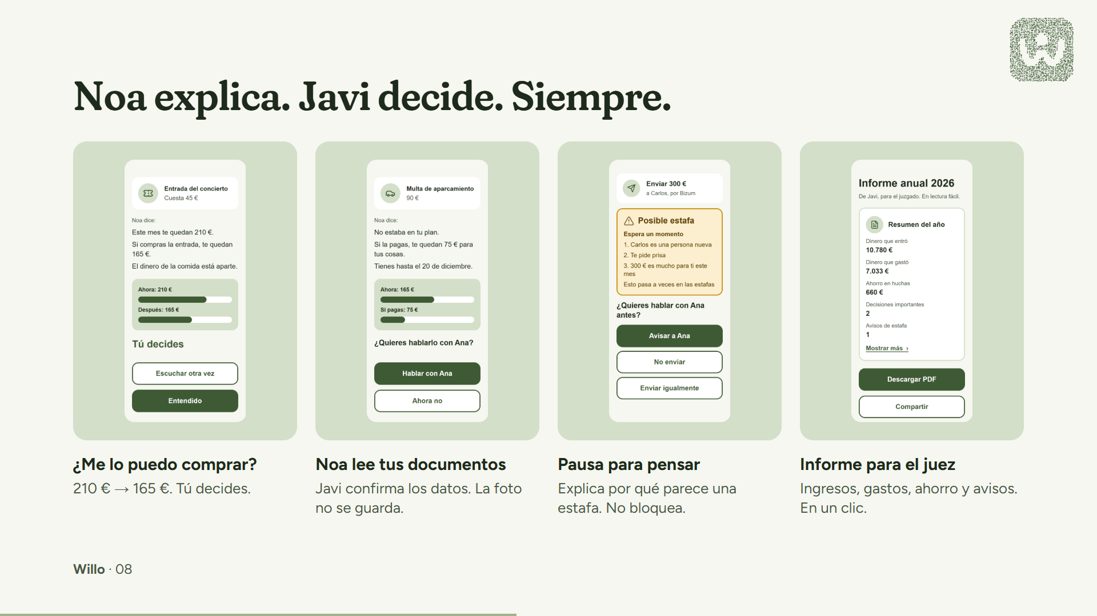
Notes:
Resumen de lo que acabáis de ver. Uno: Noa hace la cuenta y dice "Tú decides". Dos: Noa lee una multa; Javi confirma los datos y la foto no se guarda. Tres: ante un Bizum raro, Willo hace una pausa y explica por qué parece una estafa, pero no bloquea nada. Cuatro: el informe para el juez sale en un clic.

Slide 9
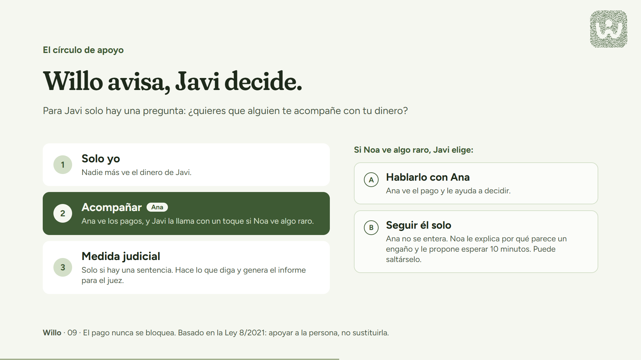
Notes:
En vez de un control parental, Willo tiene un círculo de apoyo, y para Javi solo hay una pregunta: ¿quieres que alguien te acompañe con tu dinero? Hay tres niveles. Solo yo: nadie más ve su dinero. Acompañar: su hermana Ana ve los pagos, y Javi puede llamarla con un toque cuando Noa detecta algo raro. Y Medida judicial, que solo aparece si hay una sentencia: hace lo que diga la sentencia y genera el informe de cuentas para el juez. Cuando algo parece un engaño, Noa avisa y Javi elige: hablarlo con Ana, o seguir él solo. Si sigue solo, Ana no se entera; Noa le explica por qué parece una estafa y le propone esperar 10 minutos, pero puede saltárselo. El pago nunca se bloquea. Willo avisa, Javi decide. Esto sigue la Ley 8/2021: apoyar a la persona, no sustituirla.

Slide 10
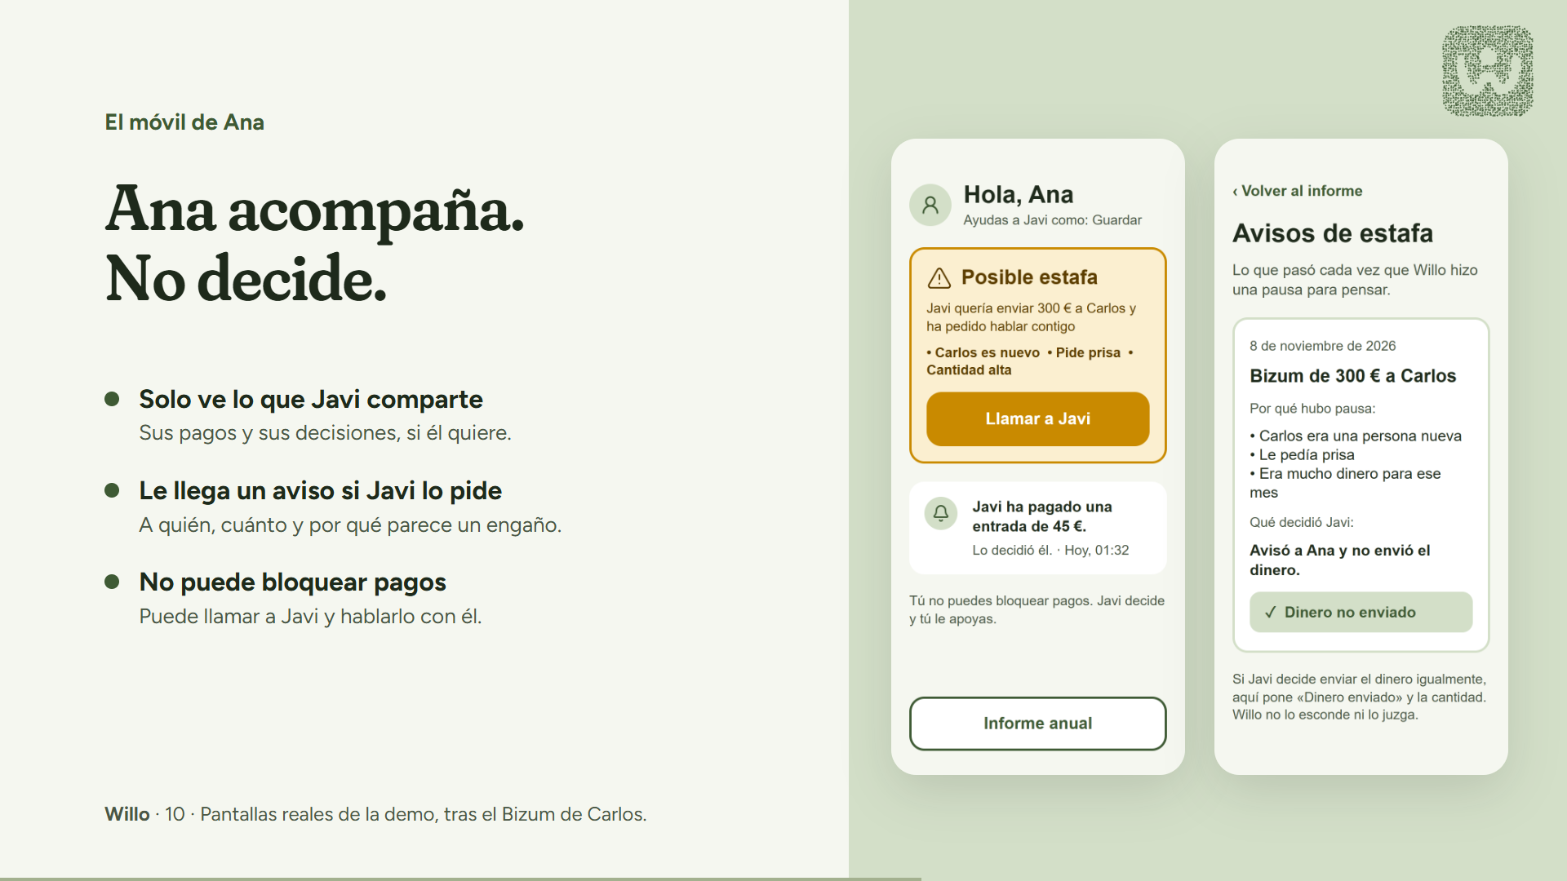
Notes:
Y este es el móvil de Ana, con la app Willo Apoyo. Ana solo ve lo que Javi decide compartir. Cuando Javi pide hablar con ella por un Bizum raro, le llega este aviso: a quién, cuánto y por qué parece un engaño. Y un botón para llamar a Javi. Lo que no tiene es un botón para bloquear el pago: Javi decide y ella le apoya. Al final del año ve un resumen de cada aviso y de lo que decidió Javi, sin esconderlo ni juzgarlo.

Slide 11
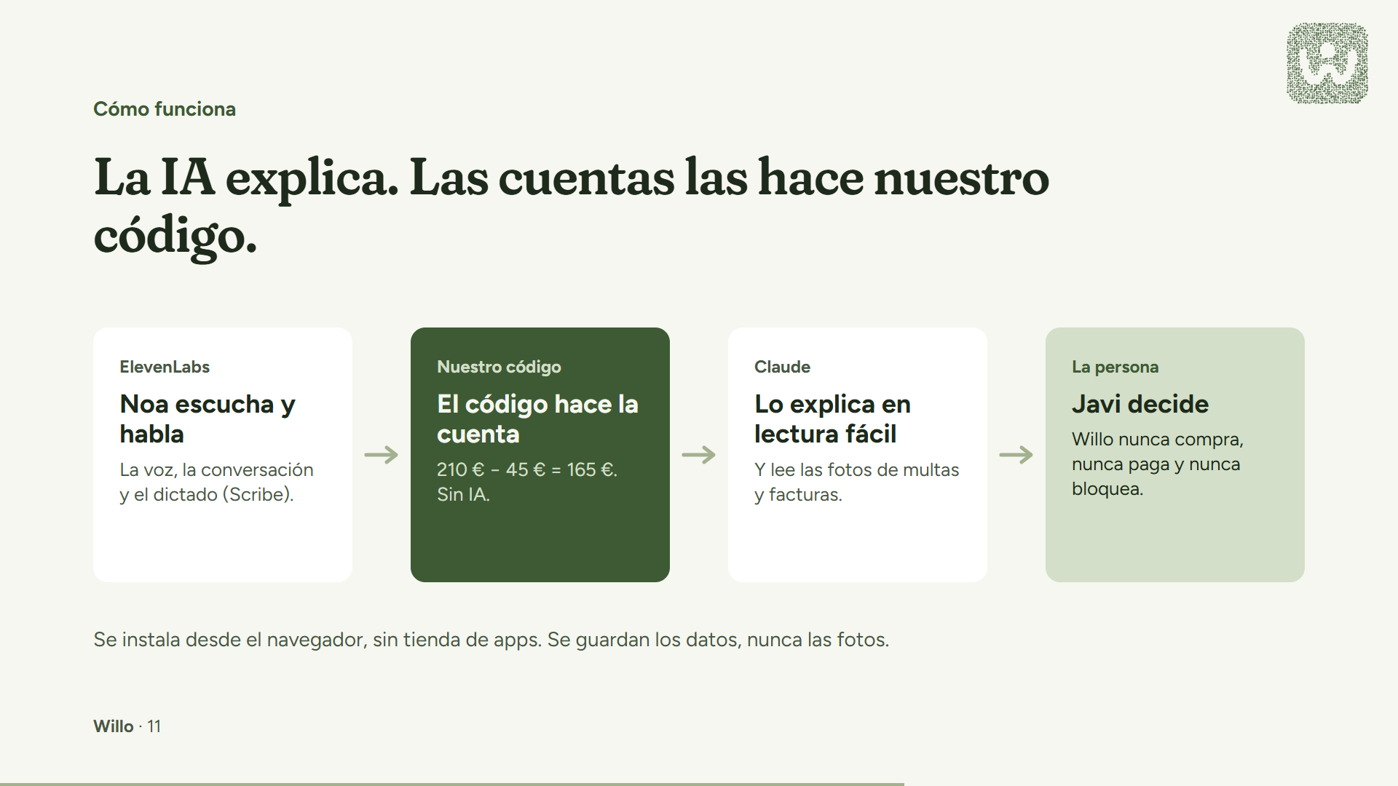
Notes:
La clave técnica: la IA nunca calcula ni decide. ElevenLabs da la voz y la conversación de Noa, y el dictado con Scribe. Nuestro backend en FastAPI hace todas las cuentas y las reglas antiestafa. Claude lee los documentos y lo escribe en lectura fácil. Y al final decide Javi. Es una PWA desplegada en Render, sin tienda de apps.

Slide 12
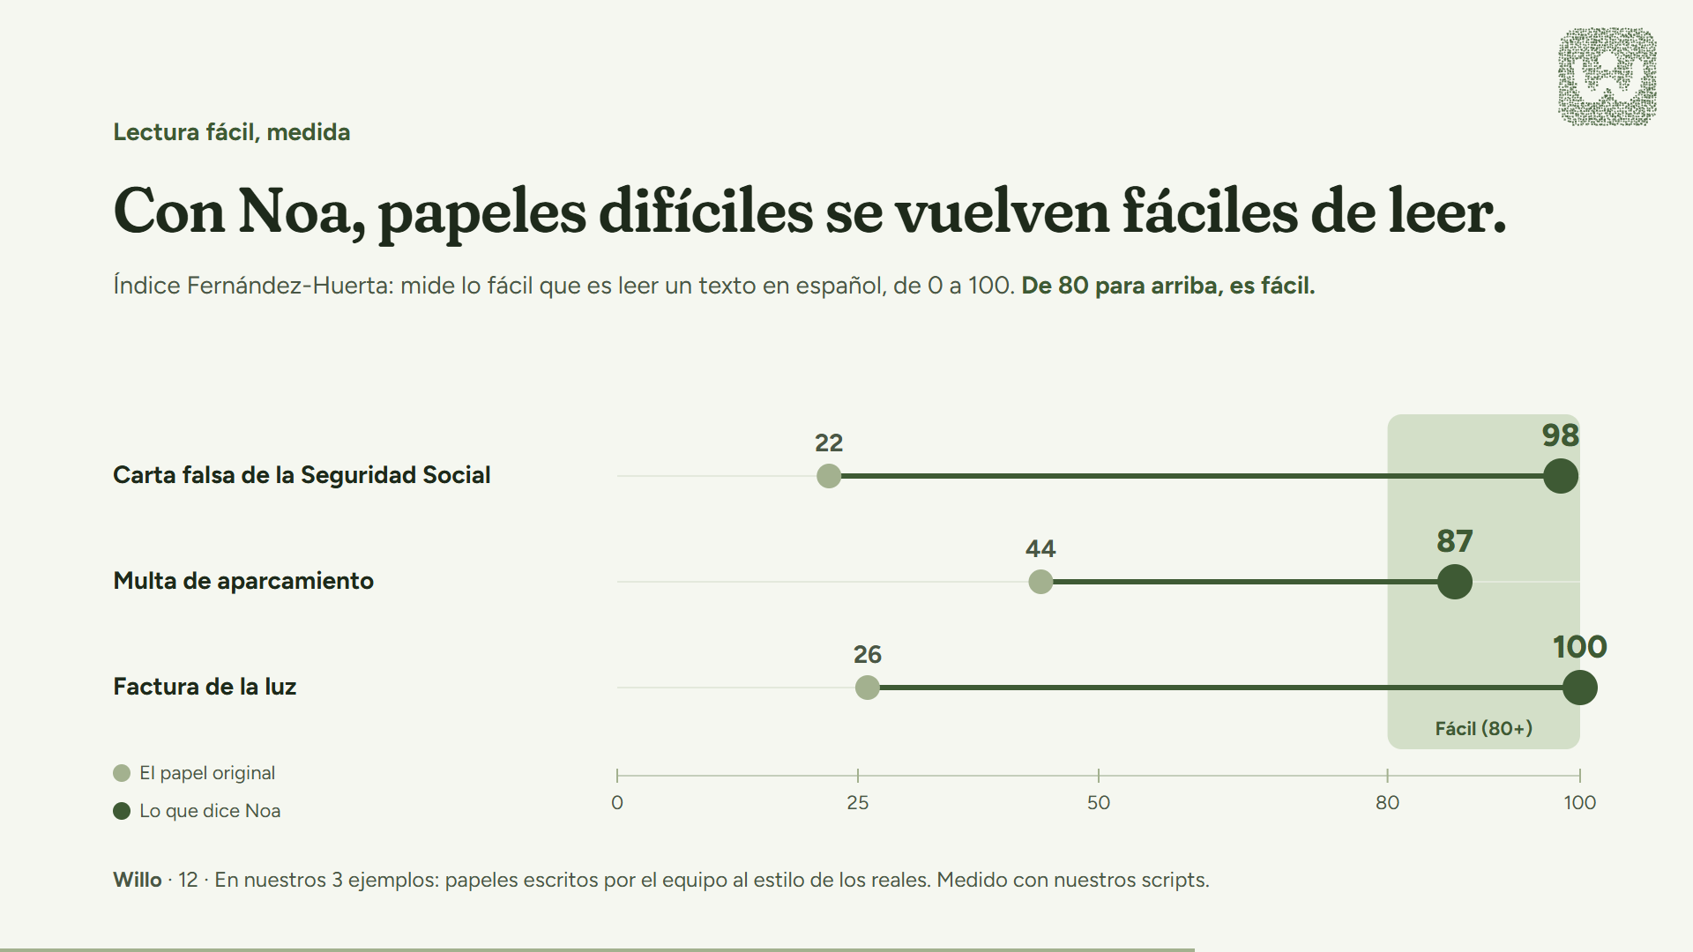
Notes:
¿Cómo sabemos que Noa explica fácil? Lo medimos. El índice Fernández-Huerta mide lo fácil que es leer un texto en español, de 0 a 100; de 80 para arriba es fácil. En nuestros tres ejemplos, una carta falsa de la Seguridad Social pasa de 22, muy difícil, a 98 con Noa. La multa, de 44 a 87. Y la factura de la luz, de 26 a 100. Son papeles escritos por el equipo al estilo de los reales, y lo hemos medido con nuestros propios scripts.

Slide 13
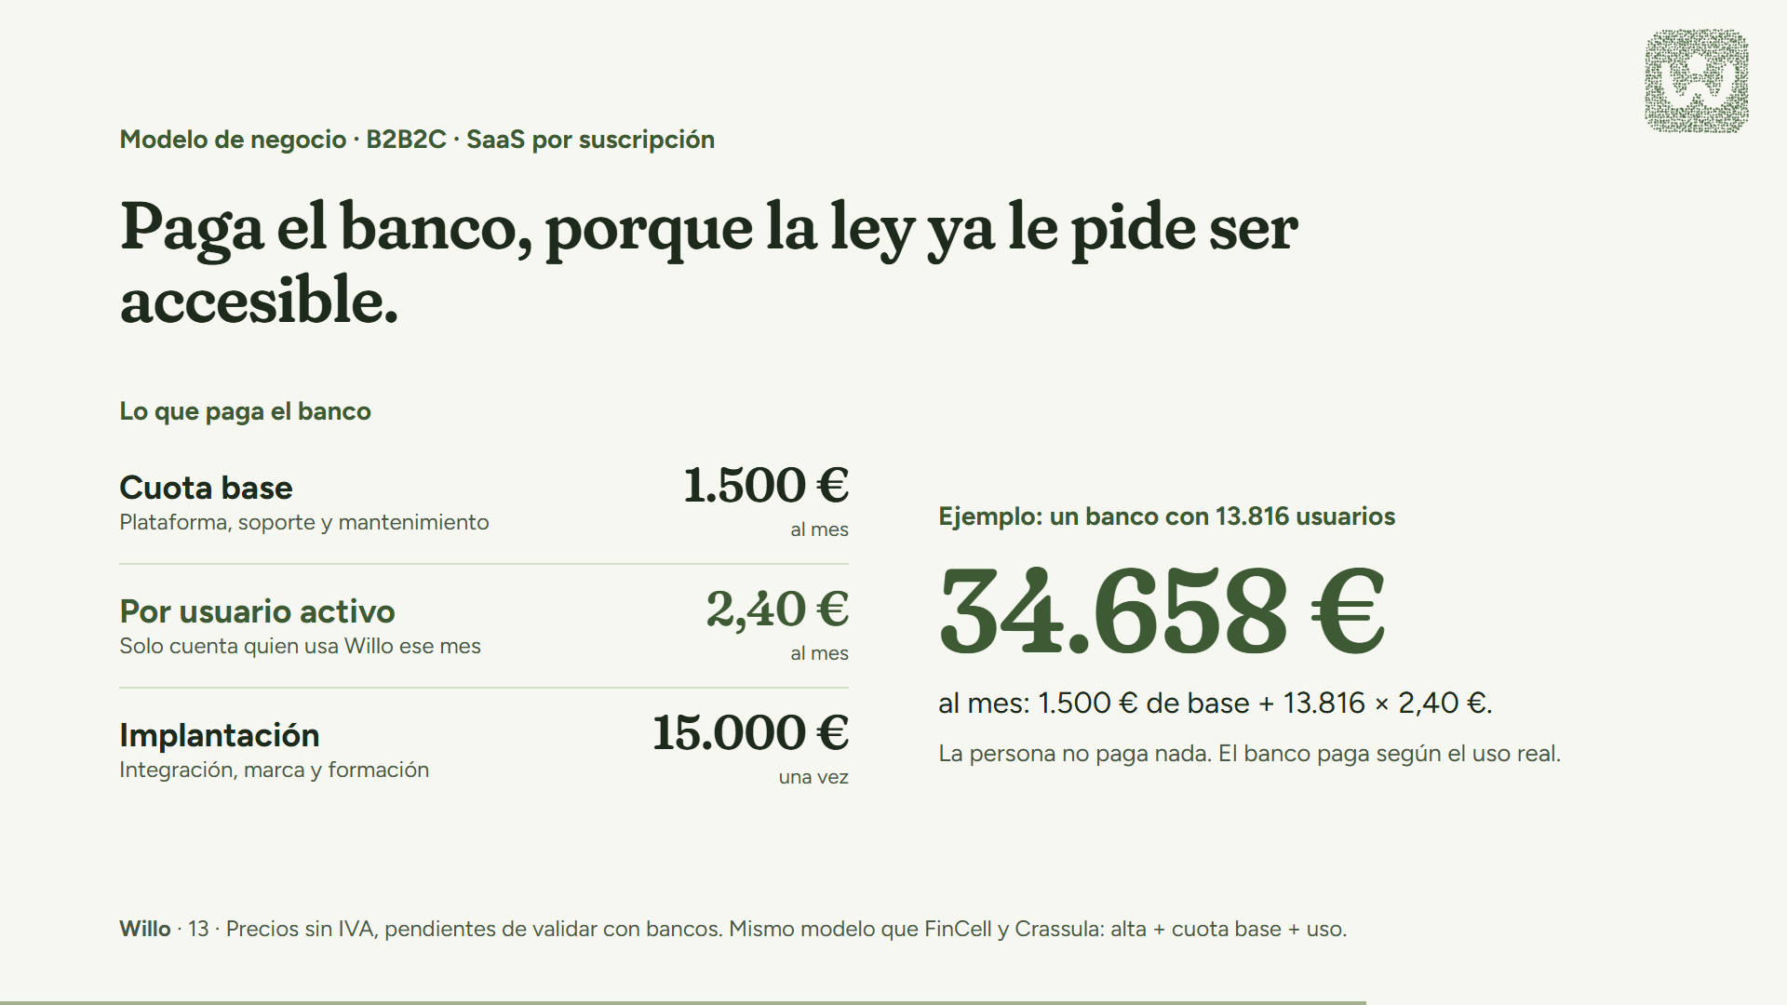
Notes:
¿Quién paga? El banco, no la persona. Es un SaaS B2B2C: el banco se lo da gratis a sus clientes con discapacidad intelectual. ¿Por qué paga? Porque la Ley 11/2023 ya le obliga a ser accesible. Cobramos en tres partes. Una implantación de 15.000 euros, una sola vez: integrar Willo en su app, con su marca, y formar a su equipo. Una cuota base de 1.500 euros al mes, que cubre la plataforma y el soporte. Y 2,40 euros al mes por cada usuario activo: solo cuenta quien usa Willo ese mes. Así el banco paga según el uso real. Por ejemplo, un banco con 13.816 usuarios paga unos 34.700 euros al mes.

Slide 14
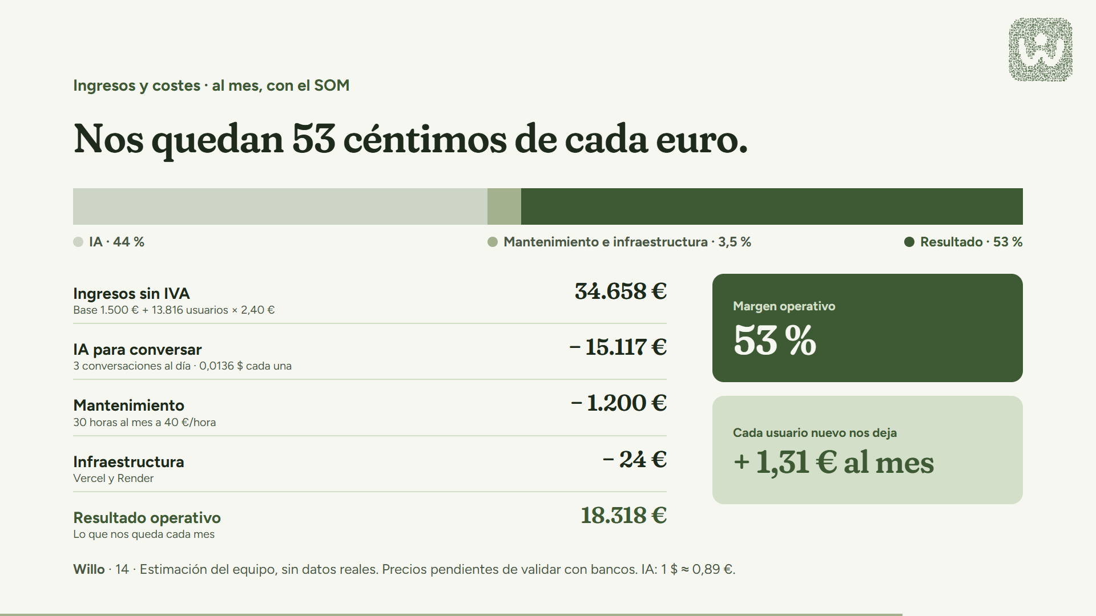
Notes:
Y los números salen. Con nuestro SOM, un banco con 13.816 usuarios nos paga 1.500 euros de base y 2,40 euros por usuario: unos 34.700 euros al mes. Los costes: la IA es el más grande, unos 15.100 euros al mes, contando 3 conversaciones al día por usuario a poco más de 1 céntimo cada una. Mantenimiento: 30 horas al mes a 40 euros la hora, 1.200 euros. Y el alojamiento en Vercel y Render, unos 24 euros. En total, unos 16.340 euros. Nos quedan unos 18.320 euros al mes: un margen operativo del 53 por ciento. Y la cuota base ya cubre nuestros costes fijos: cada usuario nuevo nos deja 1,31 euros de margen al mes.

Slide 15
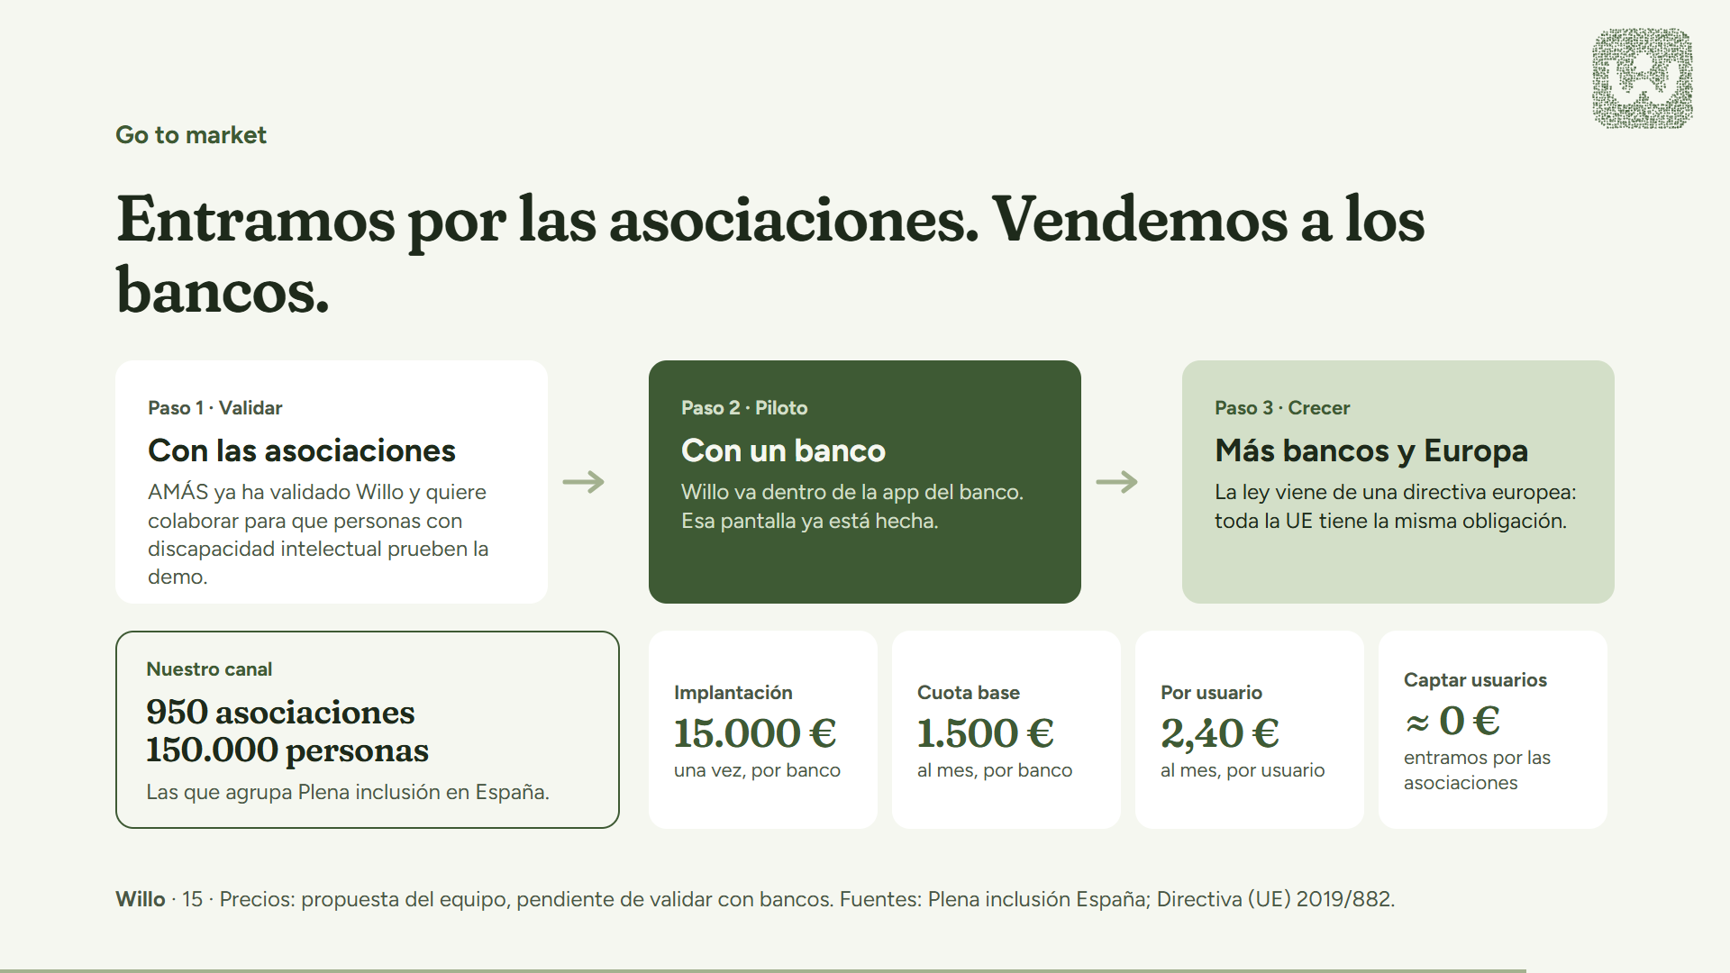
Notes:
¿Cómo llegamos? Paso 1: entramos por las asociaciones. AMÁS ya ha validado Willo y quiere que sus usuarios prueben la demo. Y ese es nuestro canal: Plena inclusión agrupa unas 950 asociaciones que apoyan a 150.000 personas. Paso 2: un piloto con un banco, con Willo dentro de su app; esa pantalla ya está hecha. Paso 3: más bancos y Europa, porque la ley viene de una directiva europea. En números: cada banco paga 15.000 euros al empezar, 1.500 euros al mes de base y 2,40 euros por usuario activo. Y captar usuarios nos cuesta casi cero, porque nos llegan por las asociaciones.

Slide 16
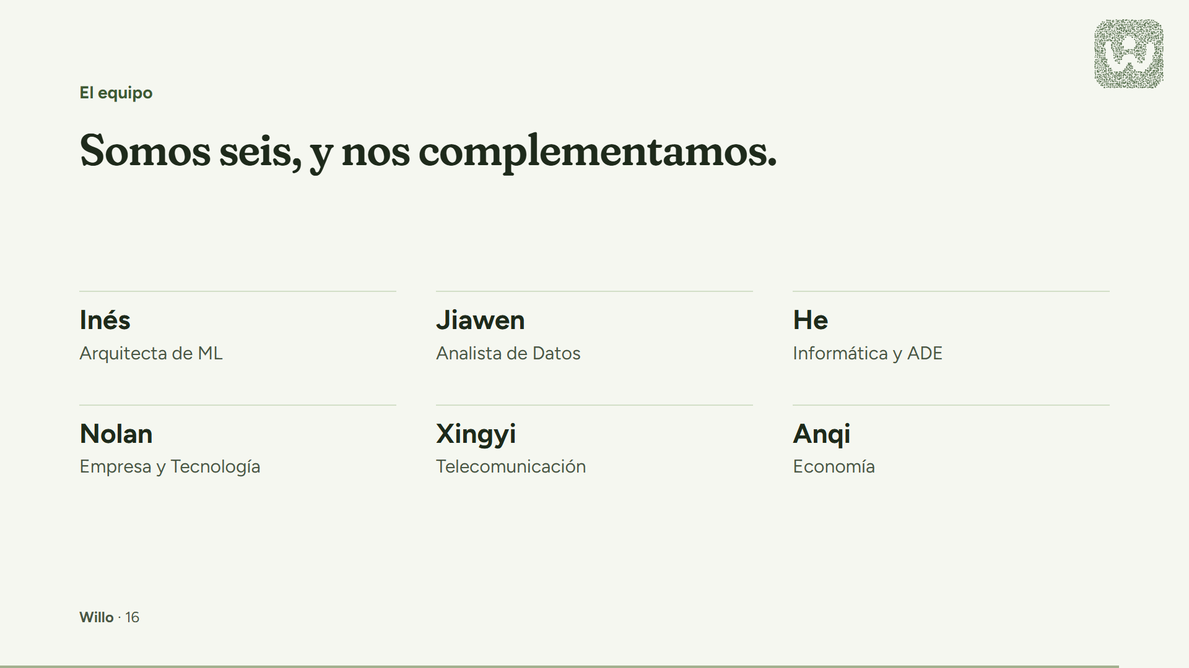
Notes:
Somos seis y nos complementamos: Inés, nuestra arquitecta de machine learning; Jiawen, analista de datos; He, de Informática y ADE; Nolan, de Empresa y Tecnología; Xingyi, de Telecomunicación; y Anqi, de Economía.

Slide 17
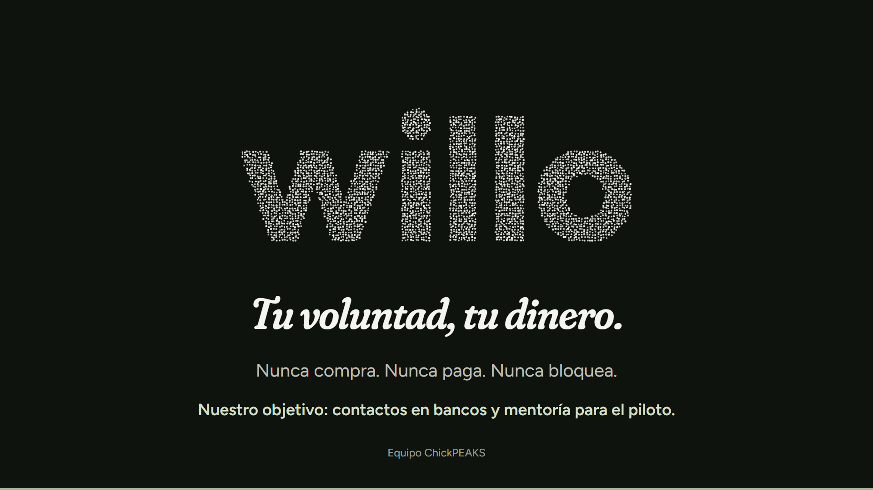
Notes:
Nuestro objetivo: contactos en bancos y mentoría para el piloto. Willo no decide por nadie. Explica, avisa y deja decidir. Willo: tu voluntad, tu dinero. Gracias.

